Slide 1

Система распознавания жестов на видеопоследовательности для реализации интерфейсов человеко-машинного взаимодействия
Министерство науки и высшего образования Российской Федерации Федеральное государственное бюджетное образовательное учреждение высшего образования «Московский государственный технический университет имени Н.Э. Баумана (национальный исследовательский университет)» (МГТУ им. Н.Э. Баумана)
Выпускная квалификационная работа на тему:
Студент: Юдаков Дмитрий, ИУ1-81Б Научный руководитель: Парфентьев Кирилл Викторович, старший преподаватель
Москва, 2022
Notes:
Добрый день, уважаемая Государственная аттестационная комиссия! Вашему вниманию представляется выпускная квалификационная работа на тему "Система распознавания жестов на видеопоследовательности для реализации интерфейсов человеко-машинного взаимодействия». Работу выполнил студент группы ИУ1-81Б Юдаков Дмитрий.

Slide 2

Человеко-машинное взаимодействие
Люди:
+ несравненные навыки решения проблем, сенсорно-двигательные способности
– ограниченная сила и точность
Машины:
+ высокая стойкость к усталости, скорость, повторяемость, лучшая производительность – гибкость
Разработка каналов связи
Создание структурированных способов общения
Сохранение рабочих мест
Освобождение людей от физически тяжёлых задач
Повышение общей эффективности
Notes:
В последнее время концепция взаимодействия между людьми и роботизированными машинами вызвала множество научных интересов. Разработка каналов связи и создание структурированных способов общения даст возможность сформировать человеко-машинную команду, компенсирующую недостатки каждого субъекта по отдельности, что позволит сохранить рабочие места, освободить людей от физически тяжелых задач и повысить общую эффективность. Одним из актуальных и развивающихся способов человеко-машинного взаимодействия является взаимодействие на основе жестов.
---------------------------------------------------
Человеко-машинное взаимодействие – это междисциплинарное научное направление, изучающее взаимодействие между людьми и машинами. Предметом является изучение, планирование и разработка методов взаимодействия человека с машиной, где в роли машины может выступать персональный компьютер, компьютерная система больших масштабов, система управления процессами и т.д. Под взаимодействием понимается любая коммуникация между человеком и машиной.

Slide 3
Постановка задачи
3
Цель: разработка и реализация системы детектирования кисти, идентификации и классификации жеста.
Задачи:
Сделать обзор существующих подходов распознавания жестов, провести их сравнение, выделить особенности.
Подробно описать методы детектирования кисти человека и методы последующей идентификации жеста.
Разработать и реализовать систему распознавания жестов.
Провести анализ разработанной системы, выявить недостатки и описать пути их устранения.
Notes:
Целью работы является разработка и реализация системы детектирования кисти, идентификации и классификации жеста. В соответствии с поставленной целью необходимо решить следующие задачи: сделать обзор существующих подходов и средств для распознавания жестов, провести их сравнение, выделить особенности, подробно описать методы детектирования кисти человека и методы последующей идентификации жеста, разработать и реализовать систему распознавания жестов, провести её анализ, выявить недостатки, описать пути их устранения.

Slide 4
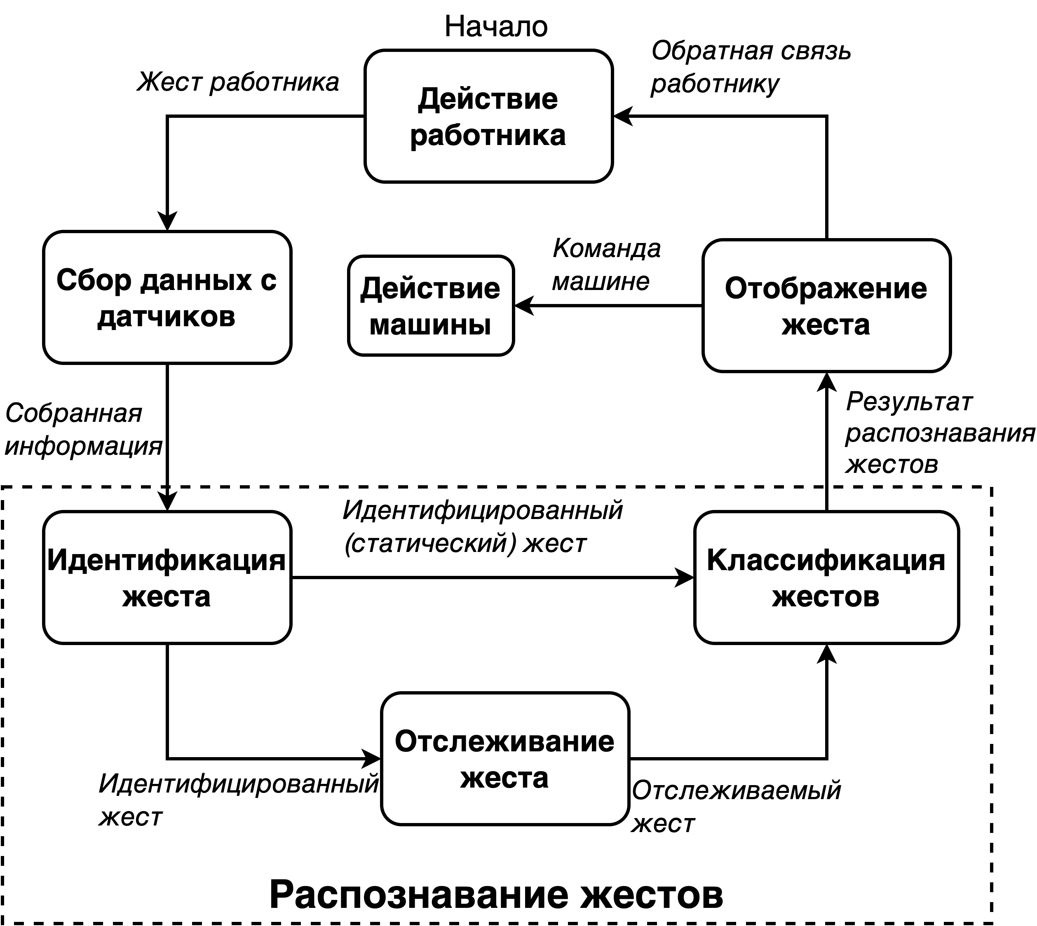
Распознавание жестов при взаимодействии человека и машины
Выбор технологий реализации каждого этапа
Этап | Технология | Преимущество
Датчик | Одиночная камера | Доступность
Идентификация | На основе алгоритмов обучения | Надёжная работа с одиночной камерой
Отслеживание | Путём обнаружения | Повышает надёжность, снижает уровень шума
Классификация | С помощью искусственных нейронных сетей | Способность обнаруживать сложные нелинейные зависимости между переменными
Модель процесса распознавания жестов при взаимодействии человека и машины
Notes:
Общая модель человеко-машинного взаимодействия на основе распознавания жестов, исследованная на основе упрощённой модели обработки информации, содержит четыре основных этапов -- это сбор данных с датчиков, идентификация жеста, отслеживание жеста, классификация жестов и отображение жеста. Каждый этап может быть реализован с помощью нескольких технологий, имеющих свои недостатки и преимущества.

Slide 5
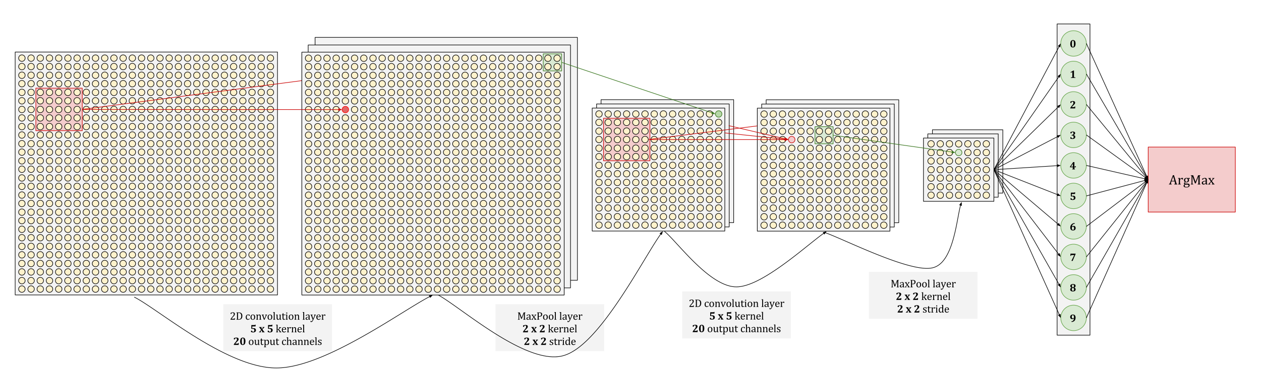

Нейросетевые технологии в распознавании жестов
5
Свёрточная нейронная сеть (CNN)
Пример CNN.
Рекуррентная нейронная сеть (RNN) и LSTM
Пример LSTM.
Notes:
Одним из самых активно развивающихся направлений в настоящее время является машинное обучение и искусственные нейронные сети. Нейросетям уже нашли множество применений в самых разных областях науки и техники, не исключение и использование нейросетей в распознавании жестов.
Две архитектуры сетей (представленные на слайде), а именно свёрточная нейронная сеть и рекуррентная нейронная сеть с её улучшением -- LSTM, позволяют эффективно работать с изображениями и с последовательностями соответственно.

Slide 6
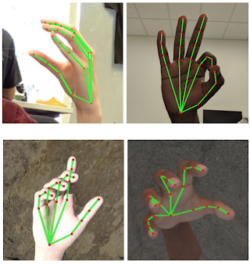
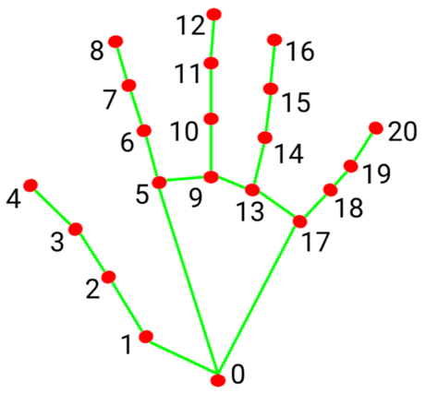
Детектирование кисти. Идентификация на основе ключевых точек.
6
Ключевые точки на руке, определяемые с помощью MediaPipe Hands
30000 размеченных изображений реального мира
70000 синтезированных изображений
Всего: 100000 изображений
Поиск ключевых точек с помощью нейросети регрессии
6000 ладоней
Данные для обучения нейросети определения ключевых точек
MediaPipe Hands (Google)
Single Shot детектор (SSD) ладоней
Точность обнаружения: 95,7 %
Notes:
Одним из подходов в задаче определения кисти на изображении и положения ключевых точек является подход MediaPipe Hands. Для его реализации используется нейросетевой Single Shot детектор, обладающий хорошим соотношением скорости и точности работы. Поскольку обнаружение всей кисти вместе с пальцами является достаточно сложной задачей из-за множества количества её конфигураций, то для определения начального положения рук была разработана модель SSD, оптимизированная для использования в реальном времени за счёт обучения обнаружения лишь ладоней. Так же этот подход позволяет определять 21 ключевую точку на кисти руки с помощью регрессии. С учётом всех оптимизаций точность обнаружения ладони составляет 95,7 процента.

Slide 7
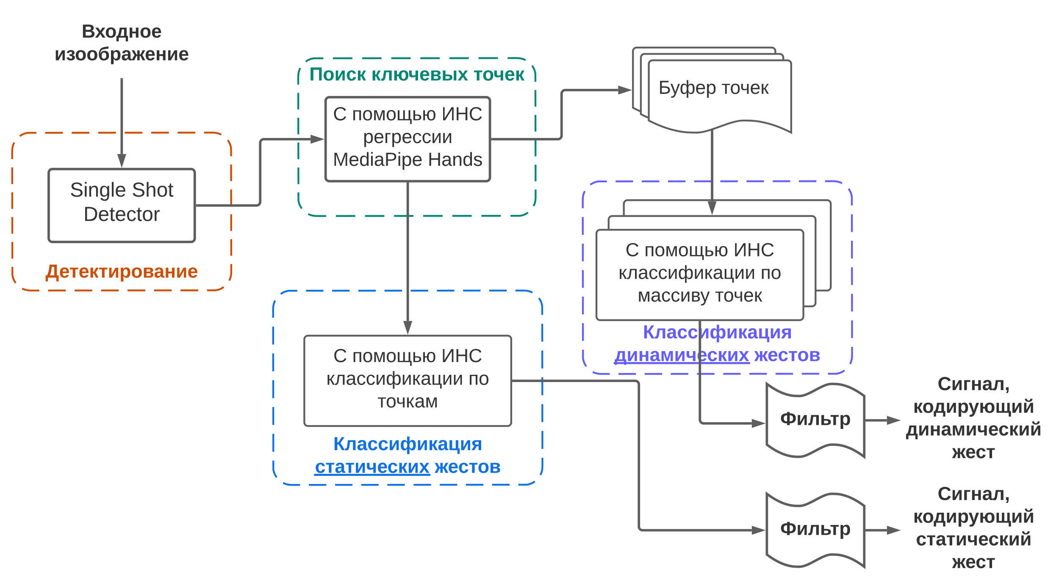
Система распознавания жестов
7
Notes:
Для разработки интерфейса человеко-машинного взаимодействия необходимо привести схему системы распознавания жестов. Итак, изображение, считанное одиночной камерой, поступает на вход детектора, определяющего существование кисти на изображении и её положение. Затем, на выделенном изображении кисти производится поиск ключевых точек с помощью нейросети регрессии. При удачном определении расположения всех ключевых точек, их массив сохраняется в буфер и одновременно с этим поступает на вход нейросети классификации статических жестов. После наполнения буфера массивы точек поступают на вход нейросети классификации динамических жестов. Фильтр, присутствующий на выходах нейросетей, пропускает лишь кодирующие жесты сигналы, отсекая «шум».

Slide 8
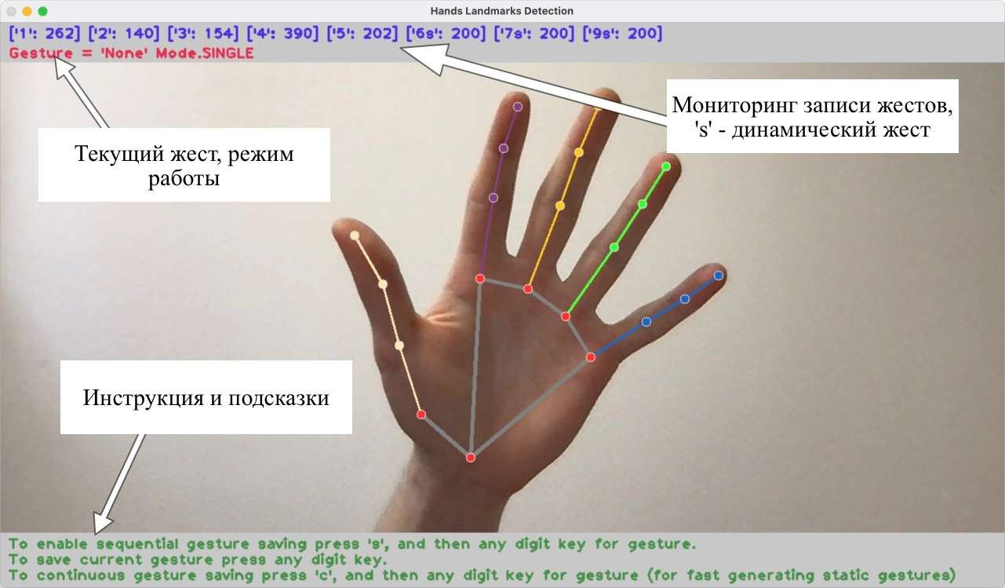
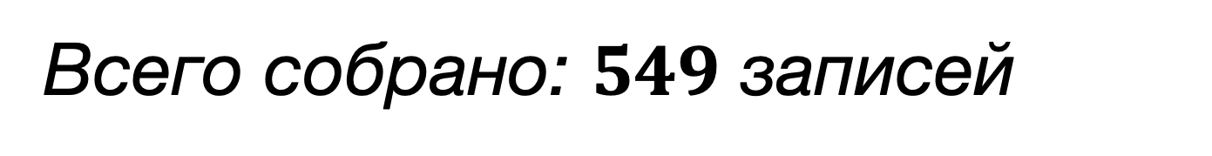
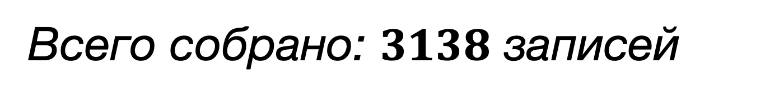
Сбор данных для обучения
8
Типы статических жестов:
Указательный вытянут, остальные сжаты (один палец)
Указательный и средний вытянуты (жест V, два пальца)
Указательный, средний и безымянный вытянуты (три пальца)
Всего собрано: $3138$ записей
Типы динамических жестов:
Указательный вытянут, вращение по часовой стрелке
Указательный вытянут, вращение против часовой стрелки
«Шумный» жест
Вид интерфейса GUI приложения для сбора данных
Всего собрано: $549$ записей
Notes:
Для инициализации набора с координатами точек жестов было разработано GUI приложение, позволяющее эффективно собирать данные и в то же время производить мониторинг для выравнивания их объема по классам. Обозначив три класса статических жестов с одним, двумя и трёмя пальцами и три класса динамических жестов, был собран набор данных, состоящий из 3000 записей по статическим и 500 записей по динамическим жестам соответственно.

Slide 9
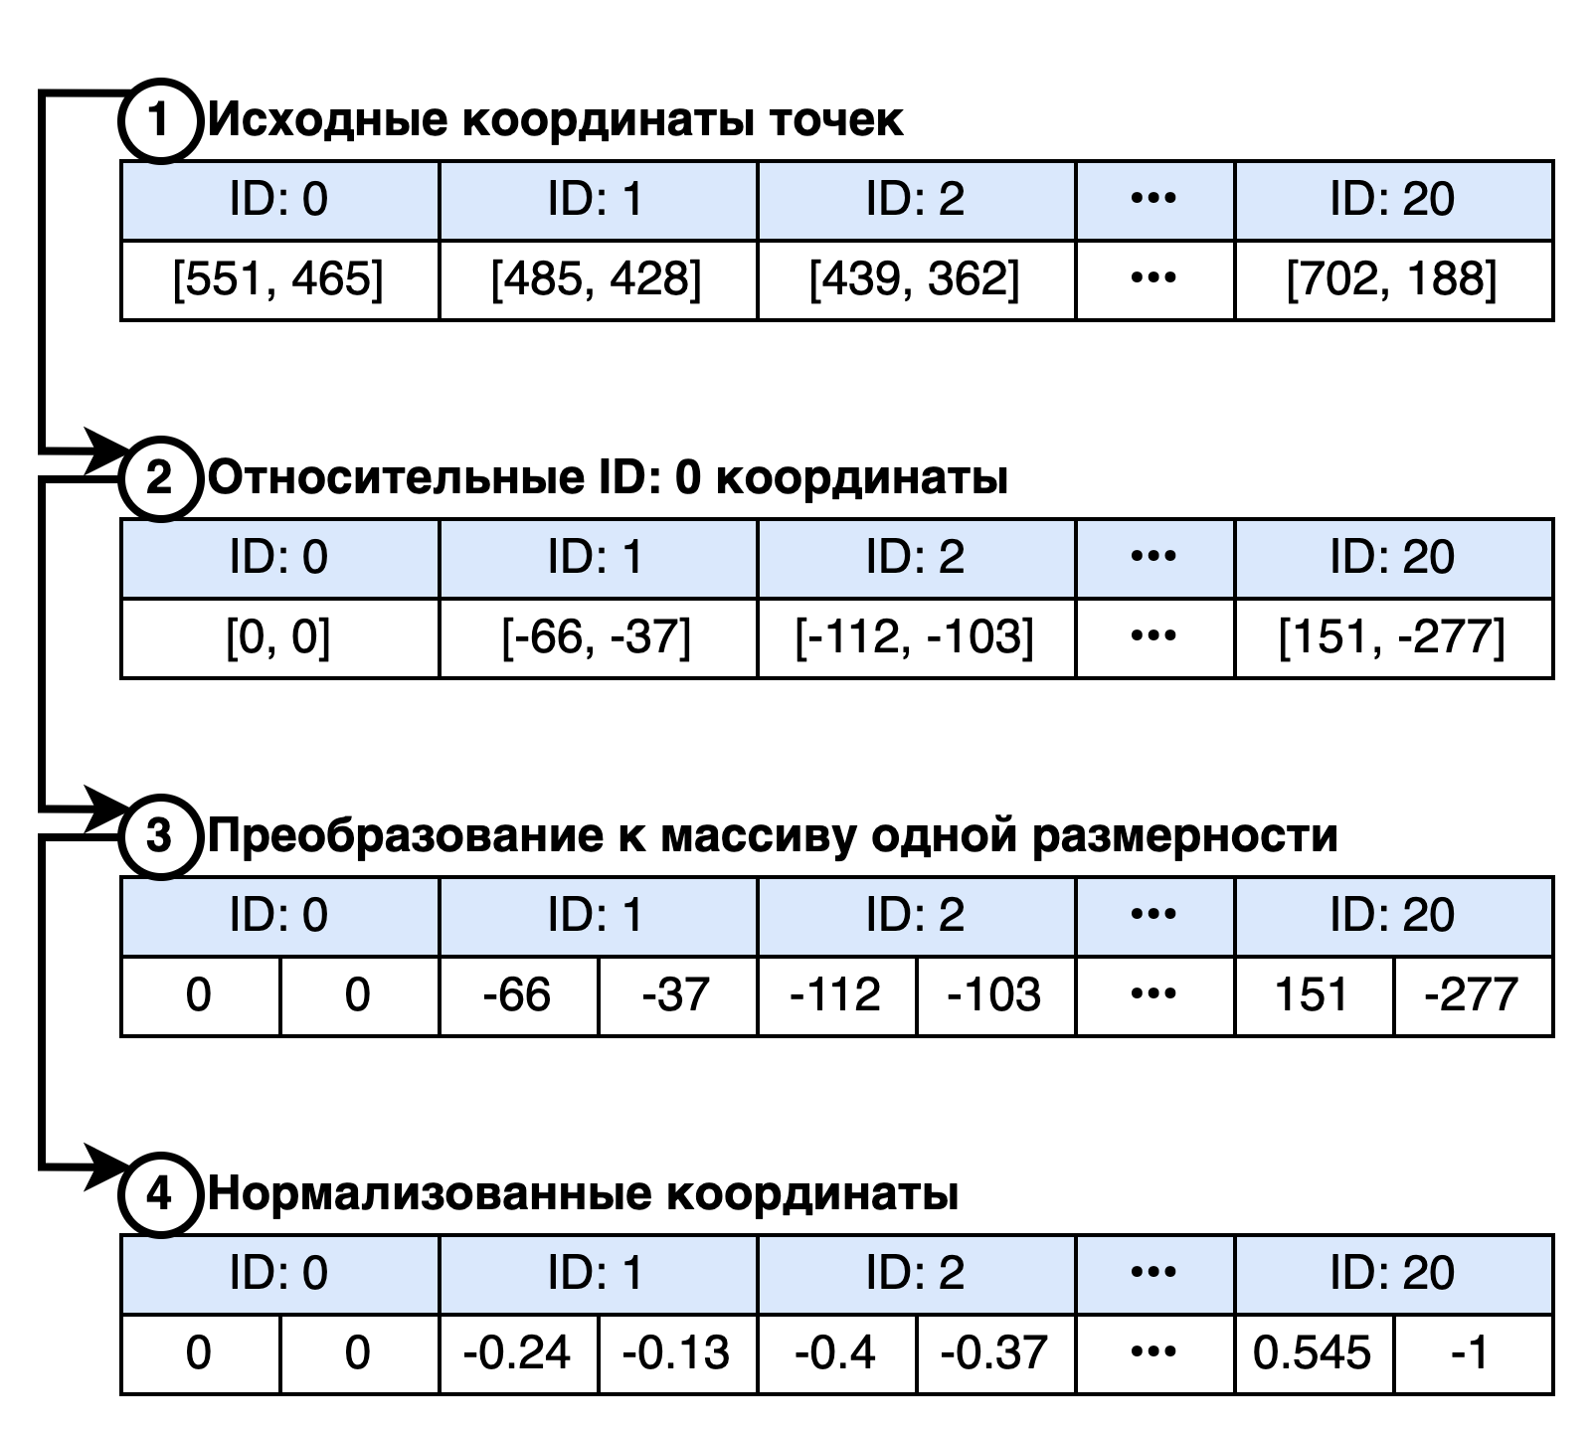
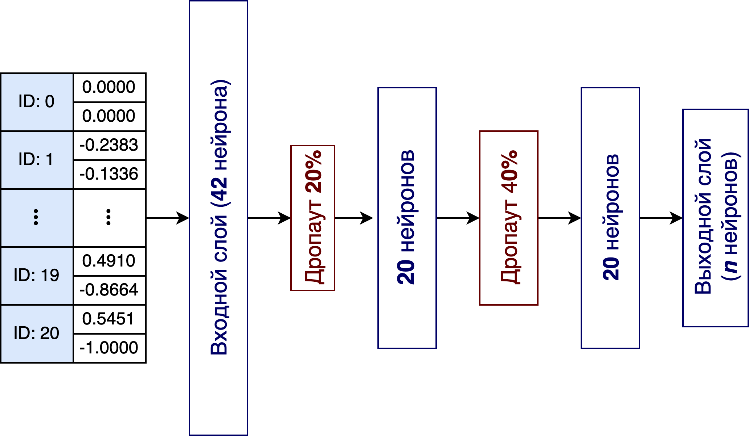
Подготовка к обучению модели распознавания статических жестов
9
Преобразование исходных координат
Архитектура нейронной сети
Notes:
Подготовка данных для обучения модели заключается в преобразовании координат к нормализованному виду. Поскольку изначальные координаты точек абсолютны, то их необходимо отвязать от расположения на изображении, придав им относительный характер. Для этого все точки кисти вычитаются из точки 0, находящейся на запястье, и нормируются.
После этого набор массивов координат подаётся на вход многослойного перцептрона со структурой, изображённой на слайде. Все скрытые слои, кроме последнего имеют функции активации ReLU, последний -- Softmax.

Slide 10
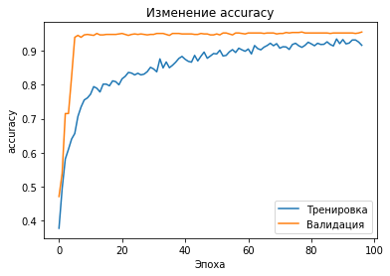
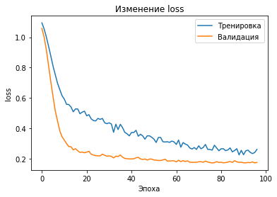
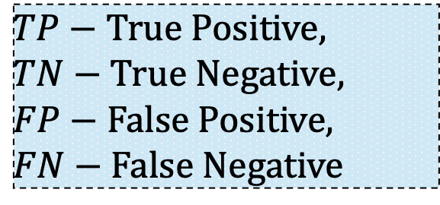
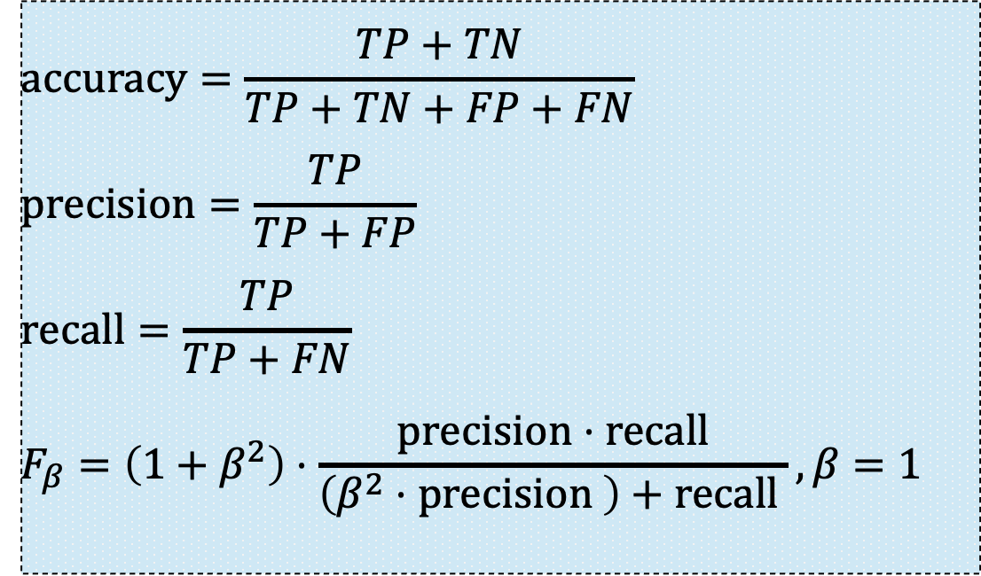
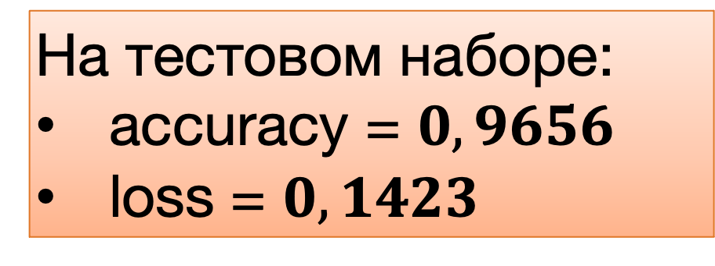
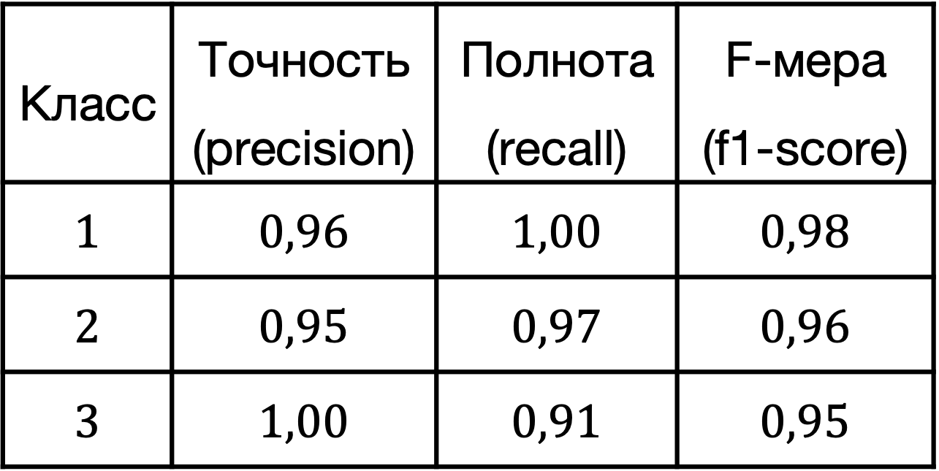
Результаты обучения модели распознавания статических жестов
10
Матрица ошибок
Инструменты:
Python 3.9
TensorFlow v2
Предсказанный класс | 1 | 261 | 0 | 0
 | 2 | 6 | 328 | 0
 | 3 | 1 | 15 | 174
 |  | 1 | 2 | 3
 |  | Реальный класс
Показатели метрик классификации
Класс | Точность (precision) | Полнота (recall) | F-мера (f1-score)
$$1$$ | $$0,96$$ | $$1,00$$ | $$0,98$$
$$2$$ | $$0,95$$ | $$0,97$$ | $$0,96$$
$$3$$ | $$1,00$$ | $$0,91$$ | $$0,95$$
$$\text{accuracy}=\frac{TP+TN}{TP+TN+FP+FN} \\ \text{precision}=\frac{TP}{TP+FP} \\ \text{recall}=\frac{TP}{TP+FN} \\ F_{β}=\left(1+β^{2}\right)⋅\frac{\text{precision}⋅\text{recall}}{\left(β^{2}⋅\text{precision} \right)+\text{recall} },β=1$$
На тестовом наборе:
accuracy = $0,9656$
loss = $0,1423$
$$TP−\text{True} \text{Positive},$$
$$TN−\text{True} \text{Negative}, \\ FP−\text{False} \text{Positive},$$
$$FN−\text{False} \text{Negative}$$
Notes:
В качестве инструментов для разработки моделей нейросетей и их обучения были выбраны язык программирования Python версии 3.9, обладающий большим объёмом функций машинного обучения, и библиотека TensorFlow второй версии, позволяющая быстрее и качественнее других производить обучение и его мониторинг.
Процесс обучения нейронной сети представлен на слайде, за 97 эпох были получены значения точности и потерь 0,97 и 0,14 соответственно.

Slide 11
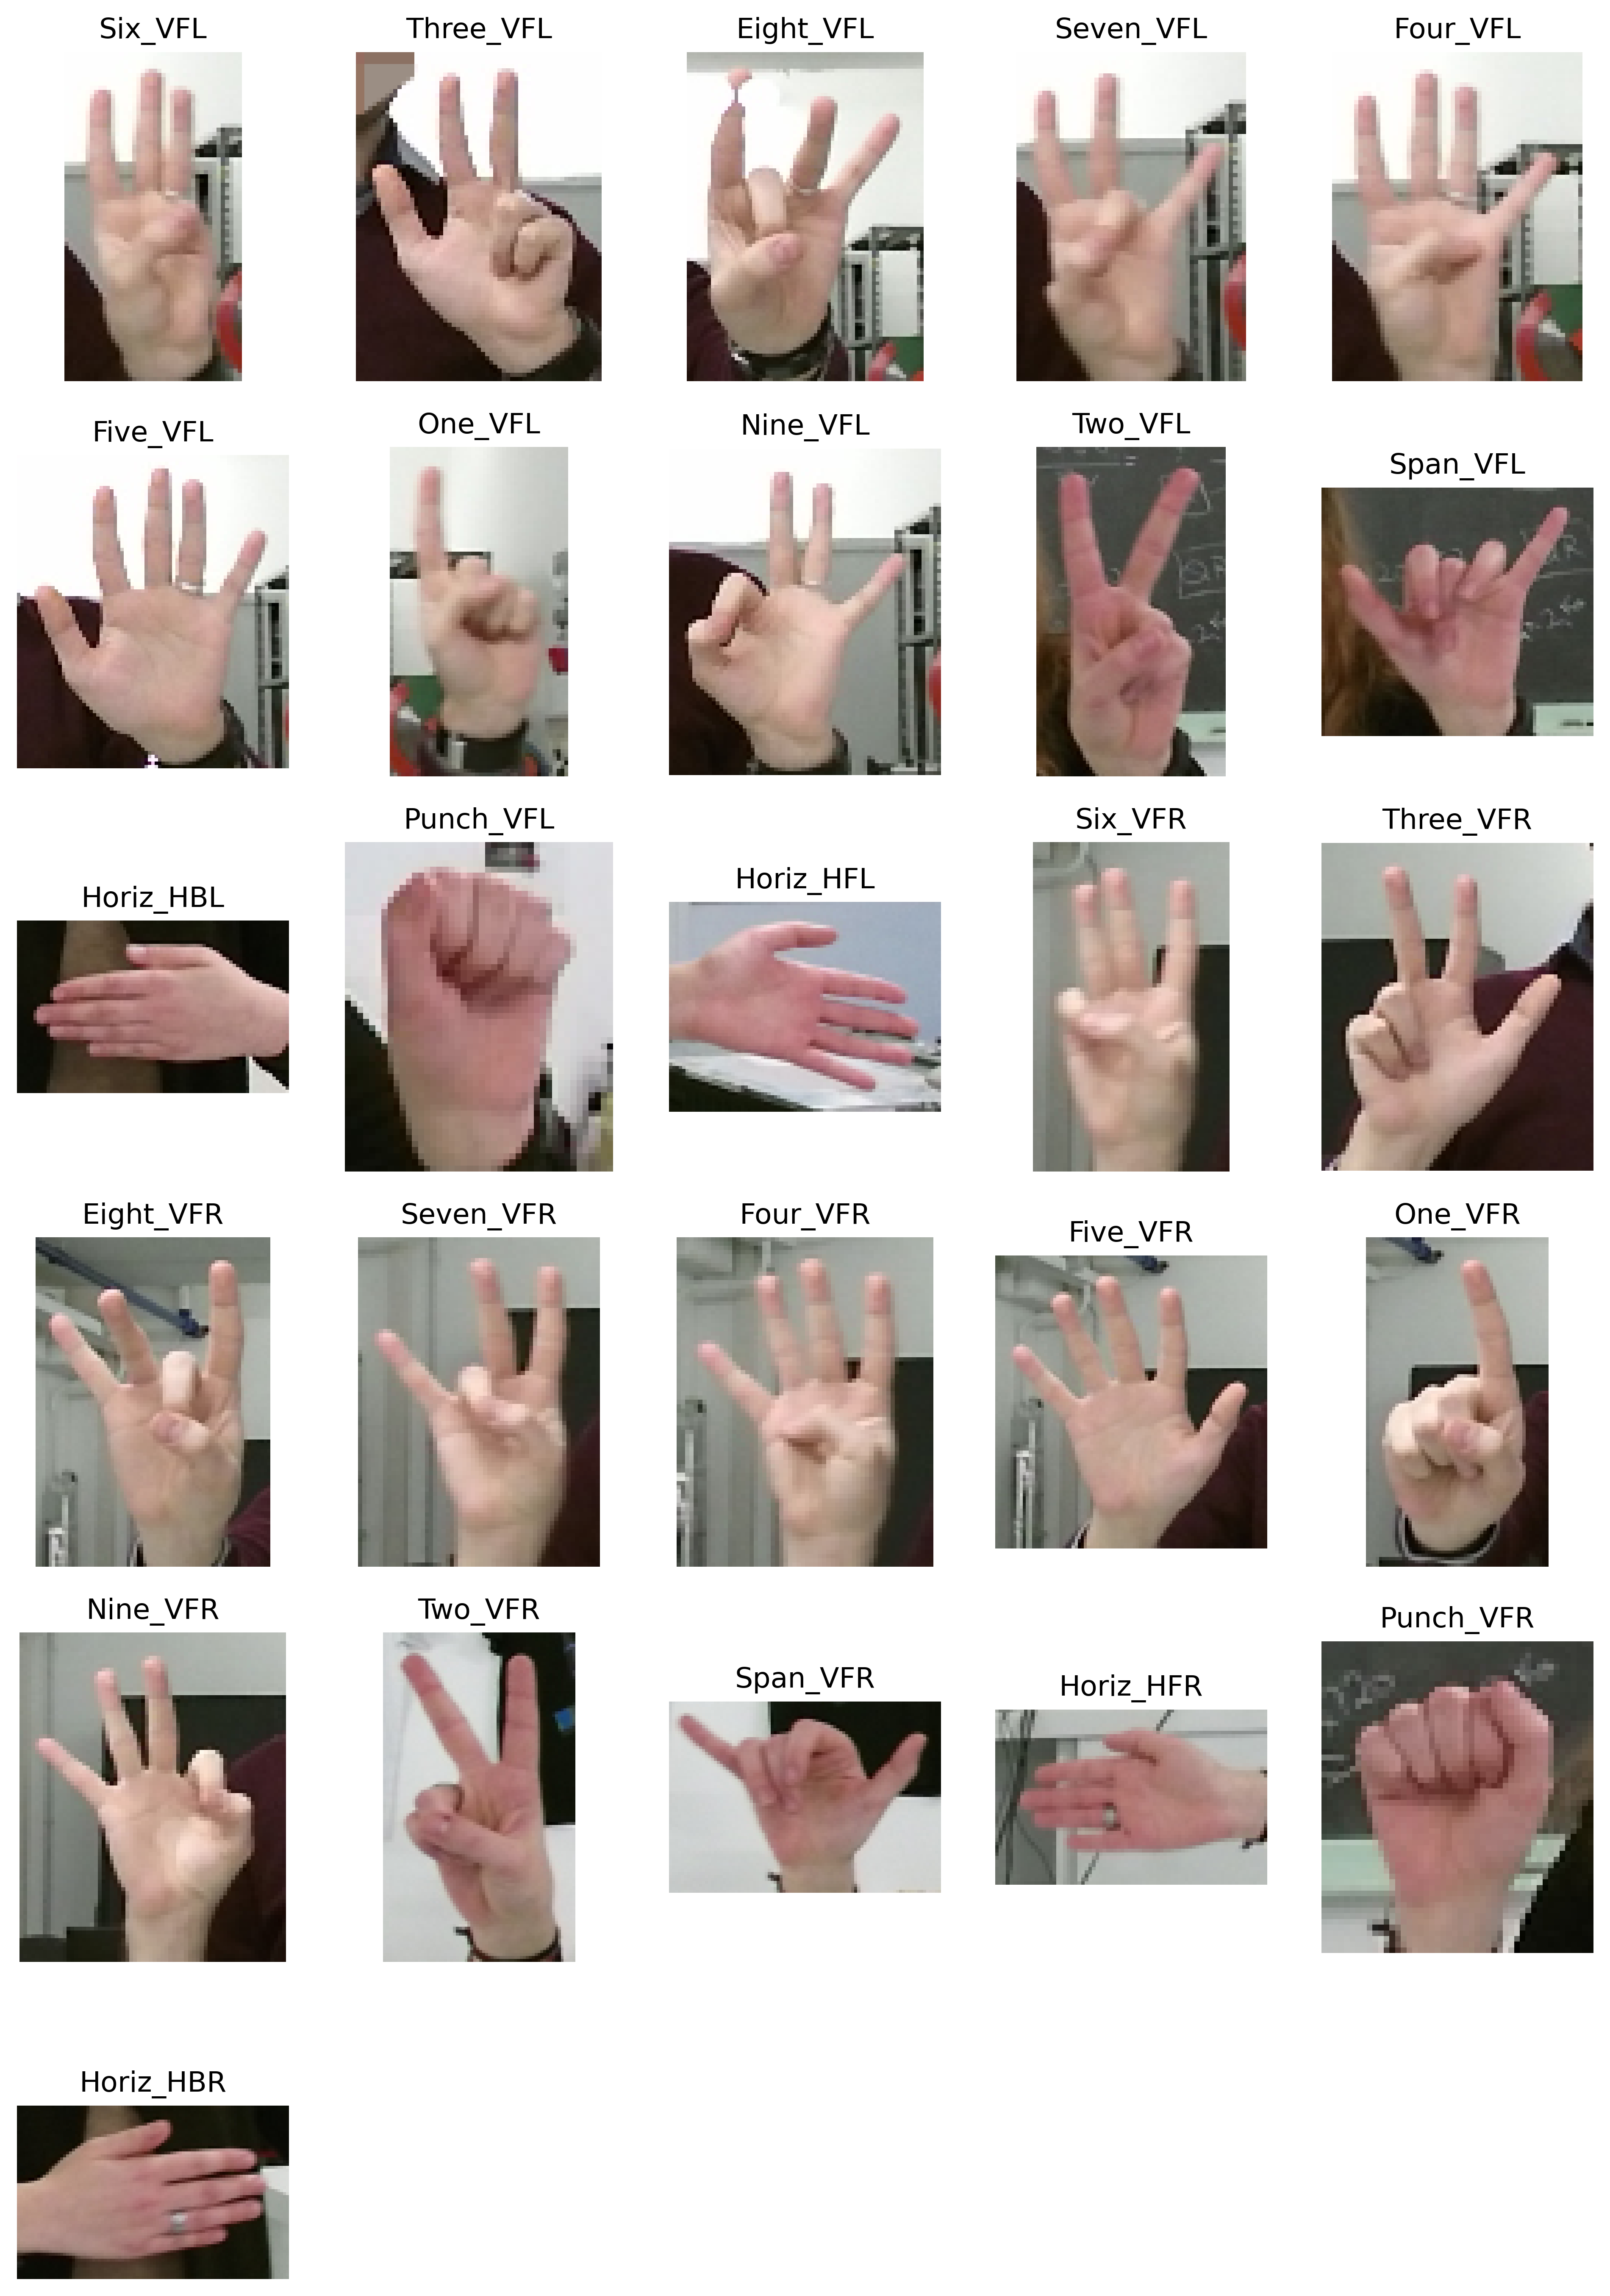
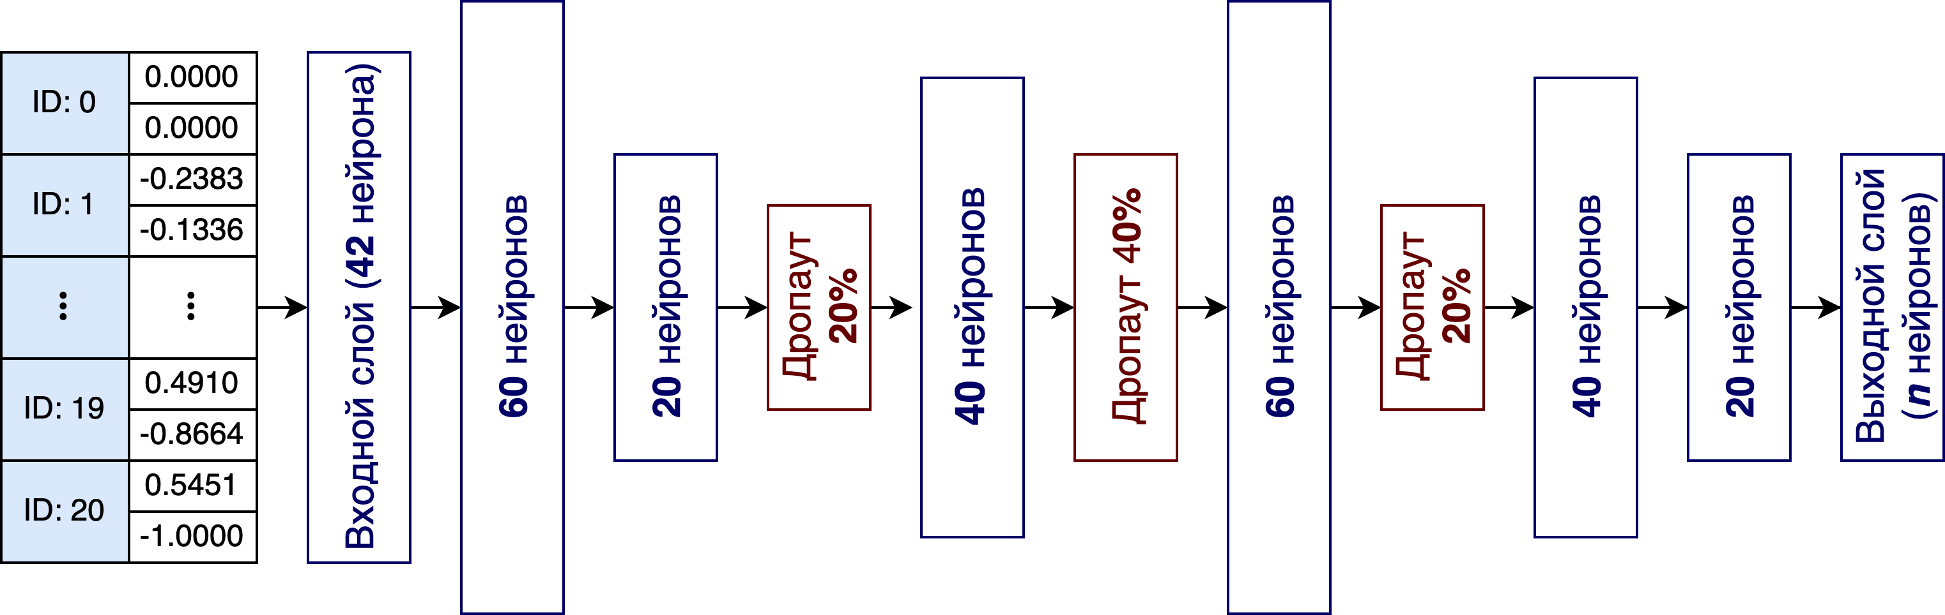
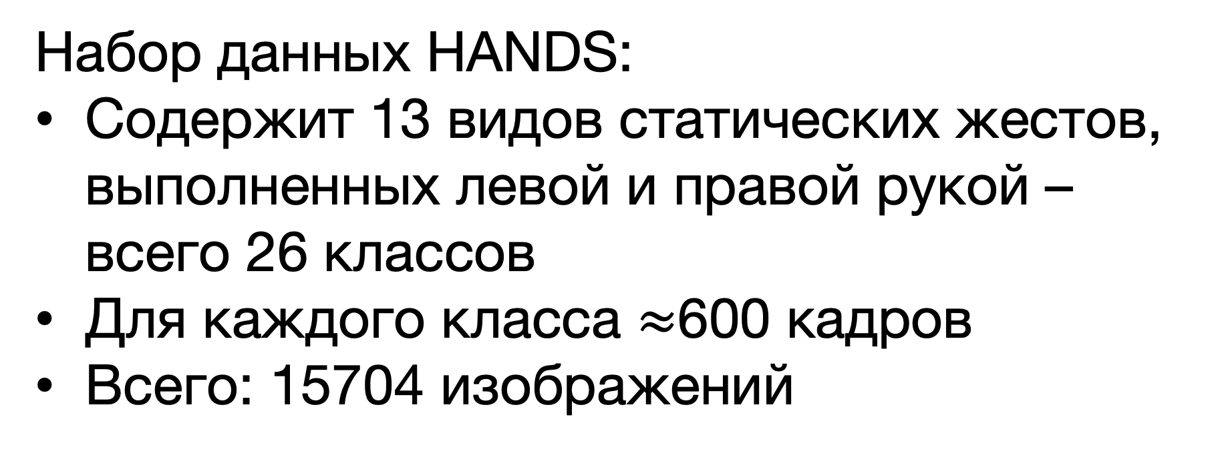
Подготовка к обучению расширенной модели распознавания статических жестов
11
Набор данных HANDS:
Содержит 13 видов статических жестов, выполненных левой и правой рукой – всего 26 классов
Для каждого класса $≈$600 кадров
Всего: 15704 изображений
Улучшенная архитектура нейросети
Notes:
Поскольку для реального взаимодействия человека и машины трёх типов жестов может быть недостаточно, то было решено расширить модель бОльшим количеством классов. Для расширения модели распознавания статических жестов была взят набор данных HANDS, содержащий 13 жестов, выполненных левой и правой рукой, и нейронная сеть с улучшенной архитектурой, содержащей бОльшее количество скрытых слоёв и нейронов в них.

Slide 12
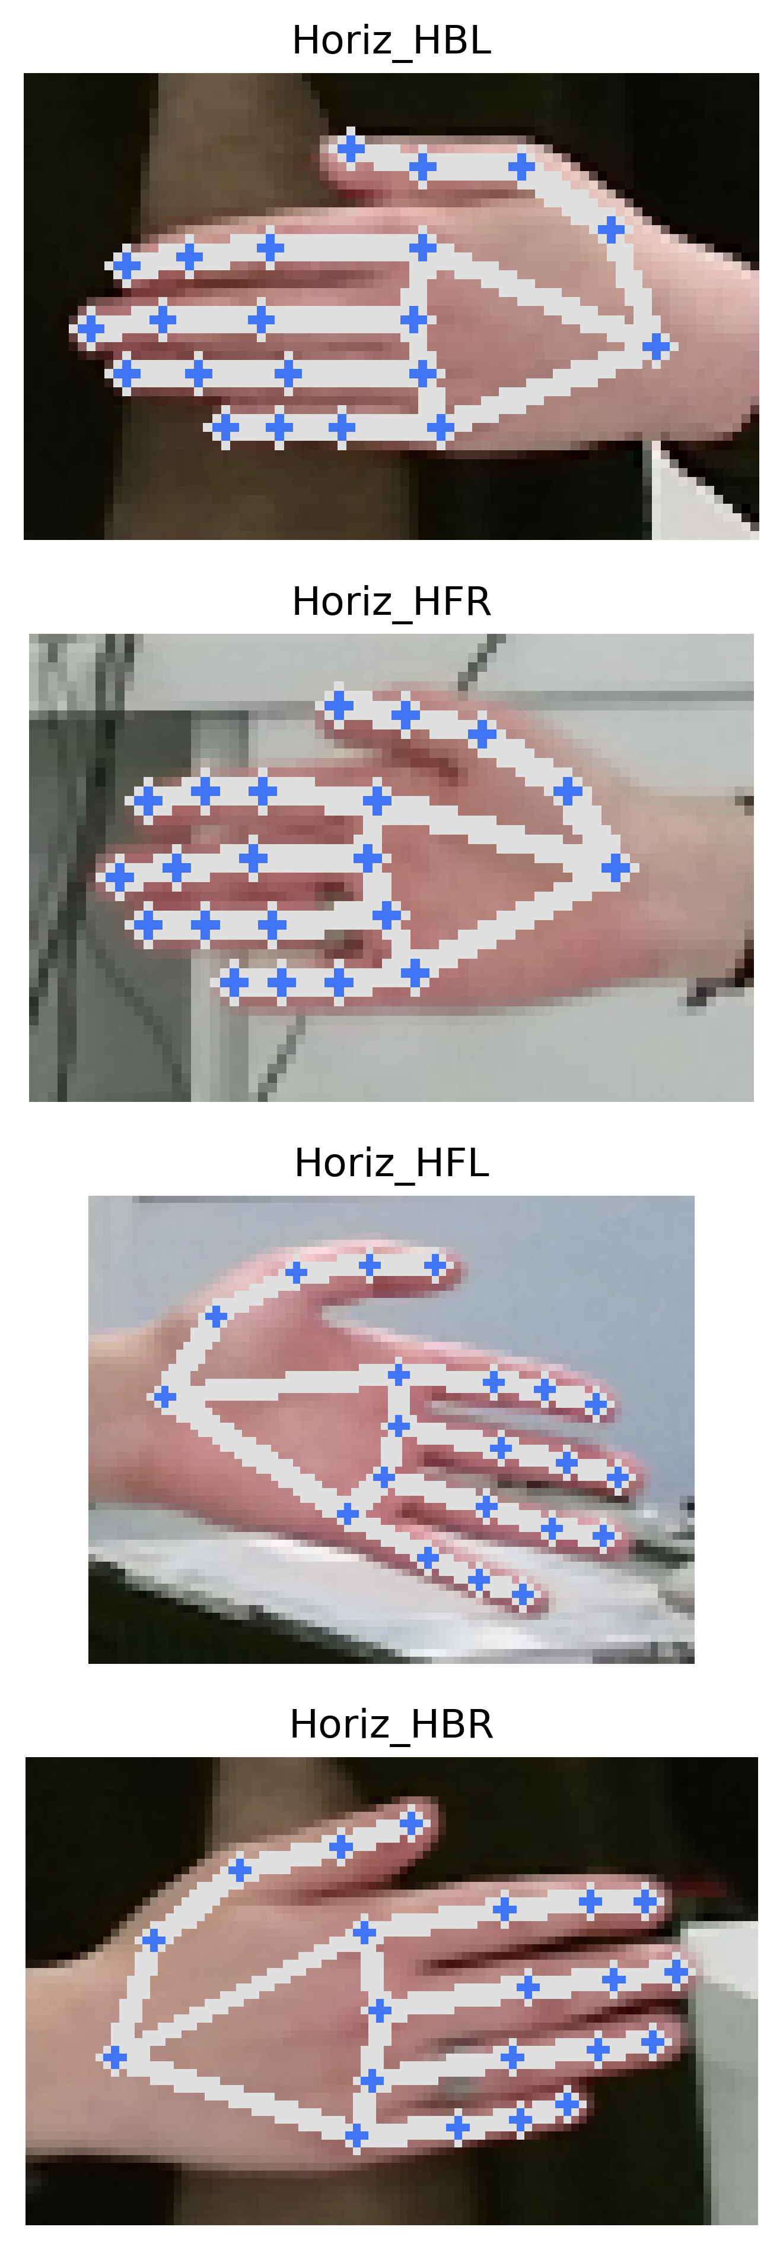
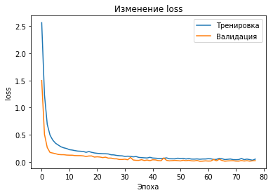
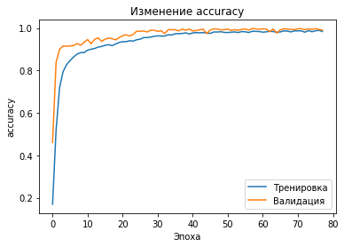
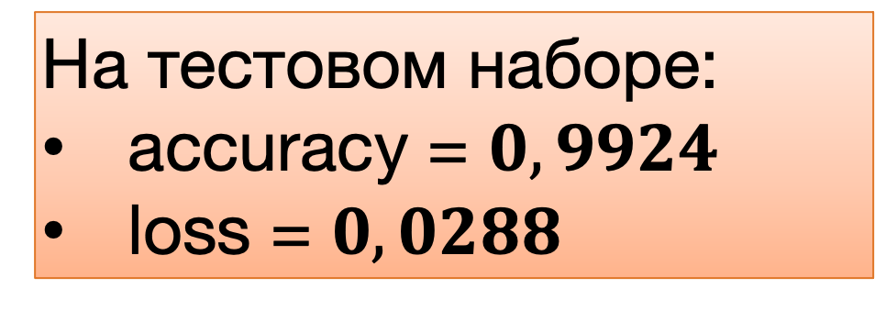
Результаты обучения расширенной модели распознавания статических жестов
12
Показатели метрик по классам при тестировании расширенной модели
На тестовом наборе:
accuracy = $0,9924$
loss = $0,0288$
Класс | Точность (precision) | Полнота (recall) | F-мера |  | Класс | Точность (precision) | Полнота (recall) | F-мера
0 | 1,00 | 1,00 | 1,00 |  | 13 | 0,99 | 1,00 | 1,00
1 | 0,99 | 0,99 | 0,99 |  | 14 | 1,00 | 1,00 | 1,00
2 | 1,00 | 1,00 | 1,00 |  | 15 | 1,00 | 1,00 | 1,00
3 | 1,00 | 1,00 | 1,00 |  | 16 | 1,00 | 1,00 | 1,00
4 | 1,00 | 1,00 | 1,00 |  | 17 | 0,99 | 1,00 | 1,00
5 | 1,00 | 1,00 | 1,00 |  | 18 | 0,99 | 1,00 | 1,00
6 | 1,00 | 1,00 | 1,00 |  | 19 | 0,99 | 1,00 | 0,99
7 | 1,00 | 1,00 | 1,00 |  | 20 | 1,00 | 0,98 | 0,99
8 | 1,00 | 1,00 | 1,00 |  | 21 | 0,98 | 1,00 | 0,99
9 | 0,99 | 1,00 | 1,00 |  | 22 | 1,00 | 0,97 | 0,99
10 | 0,99 | 1,00 | 1,00 |  | 23 | 1,00 | 0,95 | 0,97
11 | 1,00 | 1,00 | 1,00 |  | 24 | 0,88 | 1,00 | 0,93
12 | 1,00 | 0,99 | 1,00 |  | 25 | 1,00 | 0,89 | 0,94
Notes:
Процесс обучения расширенной модели представлен на слайде, за 78 эпох точность и потери на тестовой выборке составили 0,99 и 0,03 соответственно. На основе показателей метрик были выделены две пары жестов, определяемых ключевыми точками одинаково, но на деле являющихся разными. Это говорит о том, что в работе модели жесты в каждой из пар не могут использоваться вместе.

Slide 13
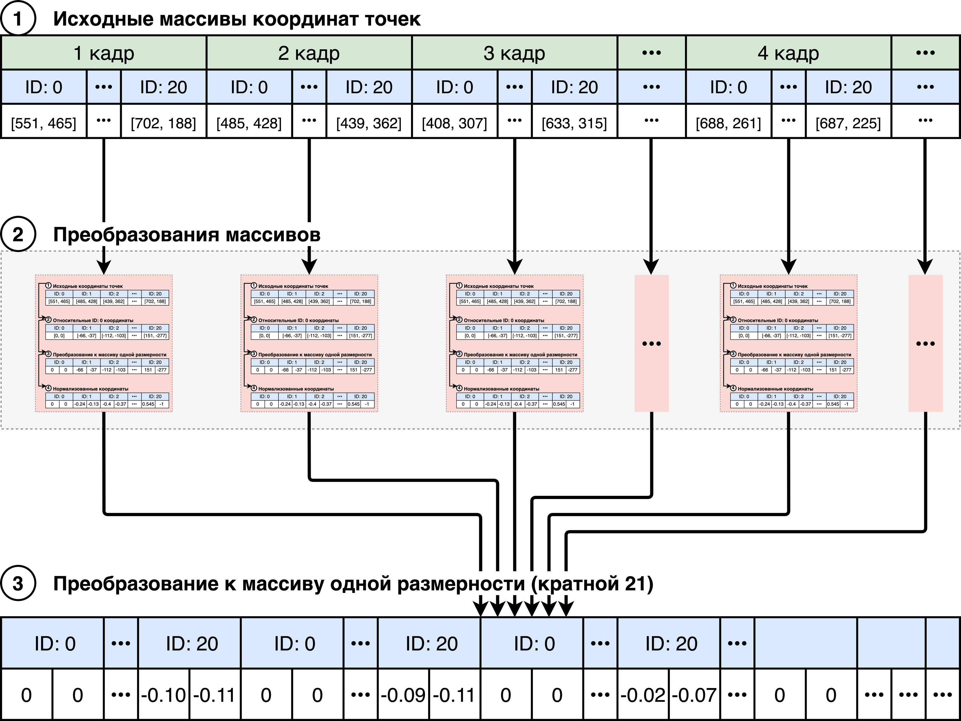
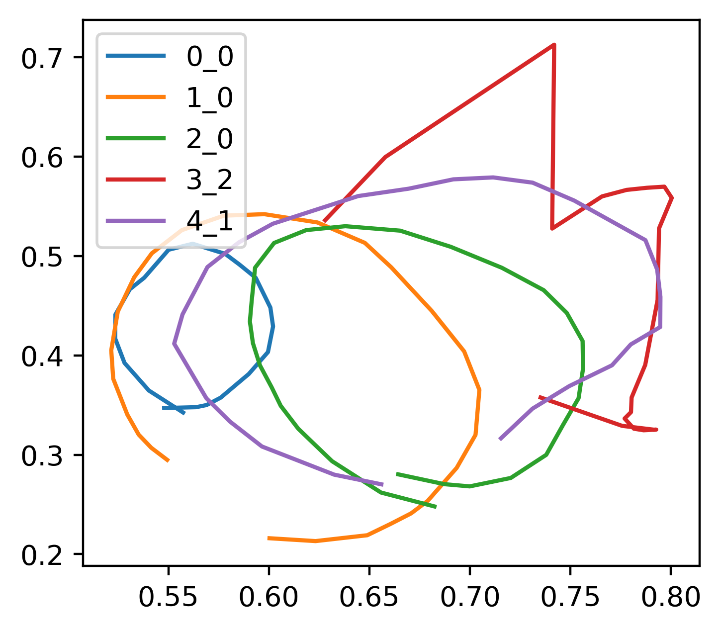
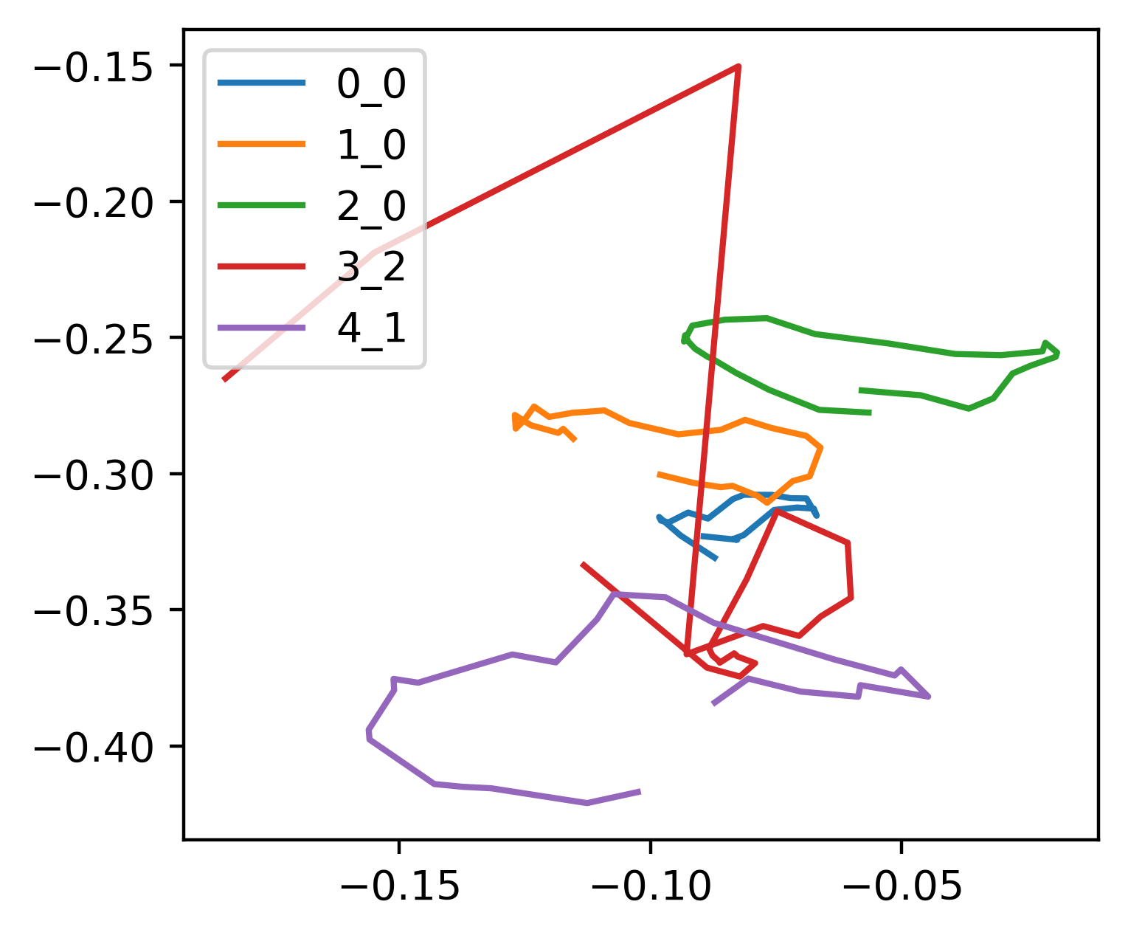
Подготовка к обучению модели распознавания динамических жестов
13
Графическое изображение последовательности координат указательного пальца (точки 8)
Графическое изображение последовательности координат указательного пальца (точки 8) относительно запястья
Преобразование исходных координат
Notes:
Для подготовки к обучению модели распознавания динамических жестов каждую запись требуется привести к одному общему размеру, поскольку динамический жест является последовательностью координат различной длины. В данном случае каждая запись дополняется нулями справа до максимального размера среди всех записей.

Slide 14
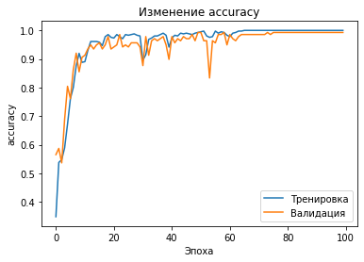
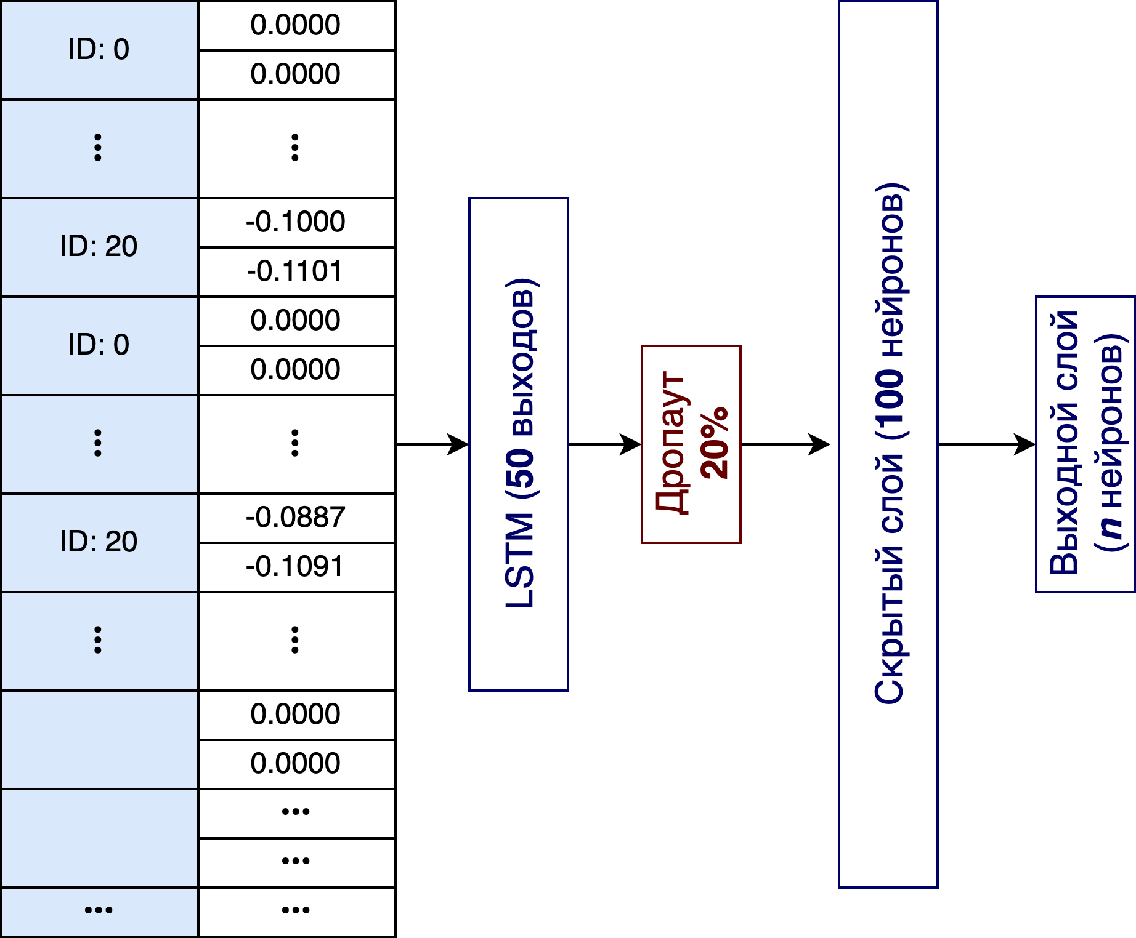
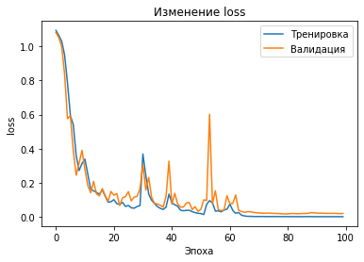
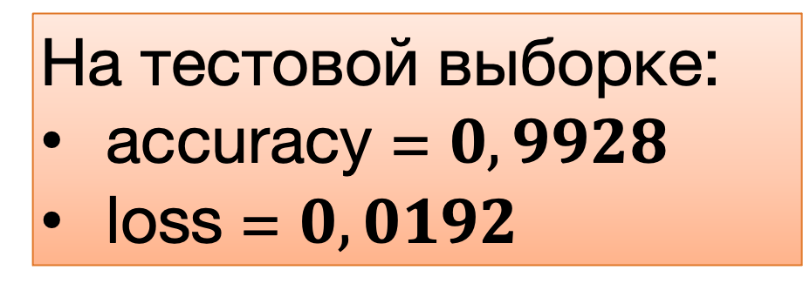
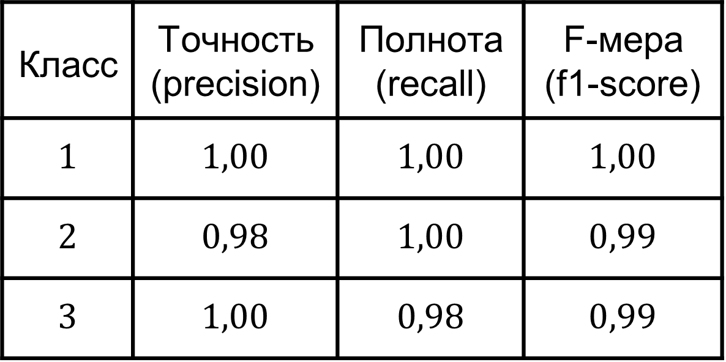
Результаты обучения модели распознавания динамических жестов
14
Показатели метрик классификации
Класс | Точность (precision) | Полнота (recall) | F-мера (f1-score)
$$1$$ | $$1,00$$ | $$1,00$$ | $$1,00$$
$$2$$ | $$0,98$$ | $$1,00$$ | $$0,99$$
$$3$$ | $$1,00$$ | $$0,98$$ | $$0,99$$
Матрица ошибок
Предсказанный класс | 1 | 39 | 0 | 0
 | 2 | 0 | 45 | 0
 | 3 | 0 | 1 | 53
 |  | 1 | 2 | 3
 |  | Реальный класс
Архитектура нейросети распознавания динамических жестов
На тестовой выборке:
accuracy = $0,9928$
loss = $0,0192$
Notes:
Так как динамический жест является последовательностью, то в архитектуре нейросети распознавания динамических жестов используется слой LSTM. После окончания процесса обучения, представленного на слайде, за 100 эпох общая точность и потери на тестовой выборке составили 0,99 и 0,02 соответственно.

Slide 15
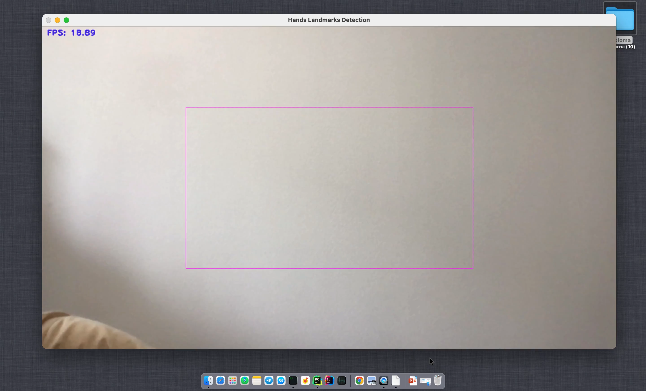
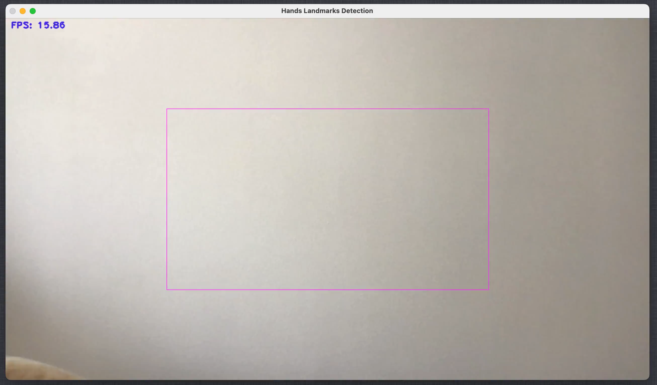
Оценка работы интерфейса
15
Пример практического применения интерфейса: управление курсором мыши
Недостаток | Решение
Тряска объектов, привязанных к ключевой точке (в данном случае – курсора) | Игнорирование малых перемещений (в окрестности некоторого числа пикселей)
Неточность определения жеста при больших наклонах руки | Расширение набора данных жестами при наклоне руки и/или аугментация существующего набора
Неустойчивость при резких передвижениях руки в кадре | Замена детектора на ещё более быстрый, использование системы камер
Интерфейс программы при управлении курсором
Notes:
В качестве практического применения интерфейса и тестирования системы распознавания жестов была разработана система управления курсором мыши. В этой системе курсор мыши привязан к расположению точки на указательном пальце, а жесты 2 и 3 являются левой и правой кнопкой мыши соответственно. В результате тестирования были выявлены ряд недостатков и предложены пути их решения.

Slide 16
Заключение
16
В ходе работы была разработана система детектирования и идентификации кисти и классификации динамических и статических жестов с использованием искусственных нейронных сетей.
Были решены задачи:
Сделан обзор существующих подходов распознавания жестов, проведено их сравнение, выделены особенности.
Подробно описаны методы детектирования кисти человека и методы последующей идентификации жеста.
Разработана и реализована система распознавания жестов.
Проведён анализ разработанной системы, выявлены недостатки и описаны пути их устранения.
Перспектива: расширение обучающего набора, использование системы камер
Notes:
В результате работы была разработана система детектирования и идентификации кисти и классификации динамических и статических жестов с использованием искусственных нейронных сетей. Был сделан обзор существующих подходов распознавания жестов, проведено их сравнение, выделены особенности. Подробно описаны методы детектирования кисти человека и методы последующей идентификации жеста. Разработана и реализована система распознавания жестов. Проведён анализ разработанной системы, выявлены недостатки и описаны пути их устранения.

Slide 17

Спасибо за внимание
Юдаков Дмитрий Игоревич студент ИУ1-81Б
Notes:
Доклад окончен, спасибо за внимание!

